Slide 1
Textwissenschaftliche Kompetenzen digital.
Ein Praxisbericht aus der Curriculumsentwicklung
Anja Swidsinski, Zentrum für Weiterbildung
Juliane Rehnolt, Fakultät Sprach-, Literatur- und Kulturwissenschaften
Jahrestagung der Gesellschaft für Hochschulforschung 2020

Slide 2
Pilotprojekt: eine innovative curriculare Einheit für den Studiengang Digital Humanities
Design und Ergebnisse aus der Evaluation des Pilotprojekts
Interpretation der Ergebnisse und didaktische Begründung der Reaktionen

Slide 3
1. Pilotprojekt: eine innovative curriculare Einheit für den Studiengang Digital Humanities
Notes:
Foto / Logo SLK
Titel überall grau machen?

Slide 4

1. Pilotprojekt: innovative curriculare Einheit für den Studiengang Digital Humanities
Data Literacy ist die Fähigkeit des planvollen Umgangs mit Daten.
[D]er Fokus [liegt] auf der bedarfsgerechten, Disziplinen übergreifenden Vermittlung von Wissen, um datengestützt arbeiten und entscheiden können.
(Data Literacy 2018, S. 6)

Slide 5
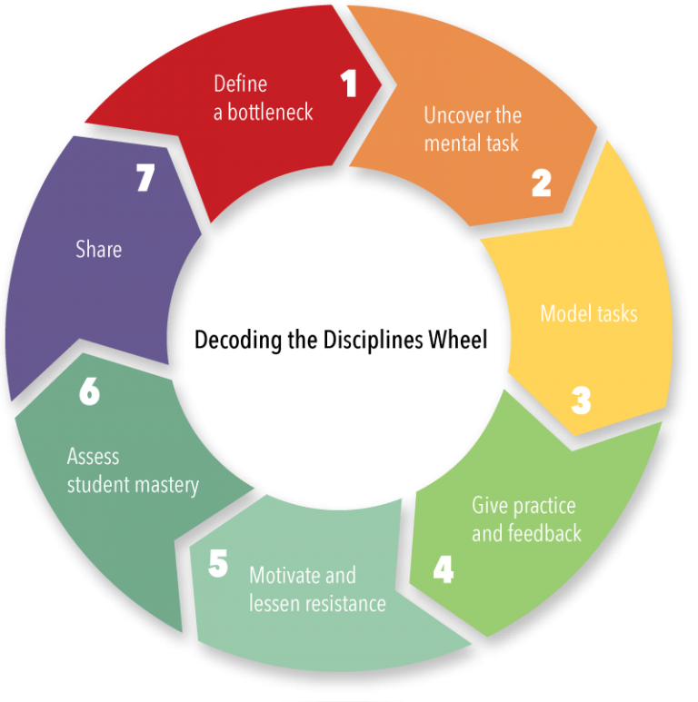
1. Pilotprojekt: innovative curriculare Einheit für den Studiengang Digital Humanities
Vermutung:
Durch die Anwendung digitaler Arbeitstechniken auf fachwissenschaftliche Fragestellungen werden nicht nur digitale Kompetenzen gelernt, sondern zudem wird der Blick auf basale Kompetenzen (also mental operations) der Humanities, d. h. der Geisteswissenschaften gelenkt.

Slide 6
2. Design und Ergebnisse aus der Evaluation des Pilotprojekts

Slide 7
2. Design und Ergebnisse aus der Evaluation des Pilotprojekts
Die Qualitative Inhaltsanalyse nach Mayring (2008) ergab folgende 7 Kategorien:
studierendenzentriert
Vorkenntnisse der Studierenden
Lernerwartungen
Studierendenverhalten
Fachliche Modifizierungsvorschläge der Studierenden
Nachfragen
technisch
infrastrukturelle Vorkommnisse
Ebene der Lehrenden
Teaminterferenzen

Slide 8
3. Interpretation der Ergebnisse und didaktische Begründung der Reaktionen

Slide 9
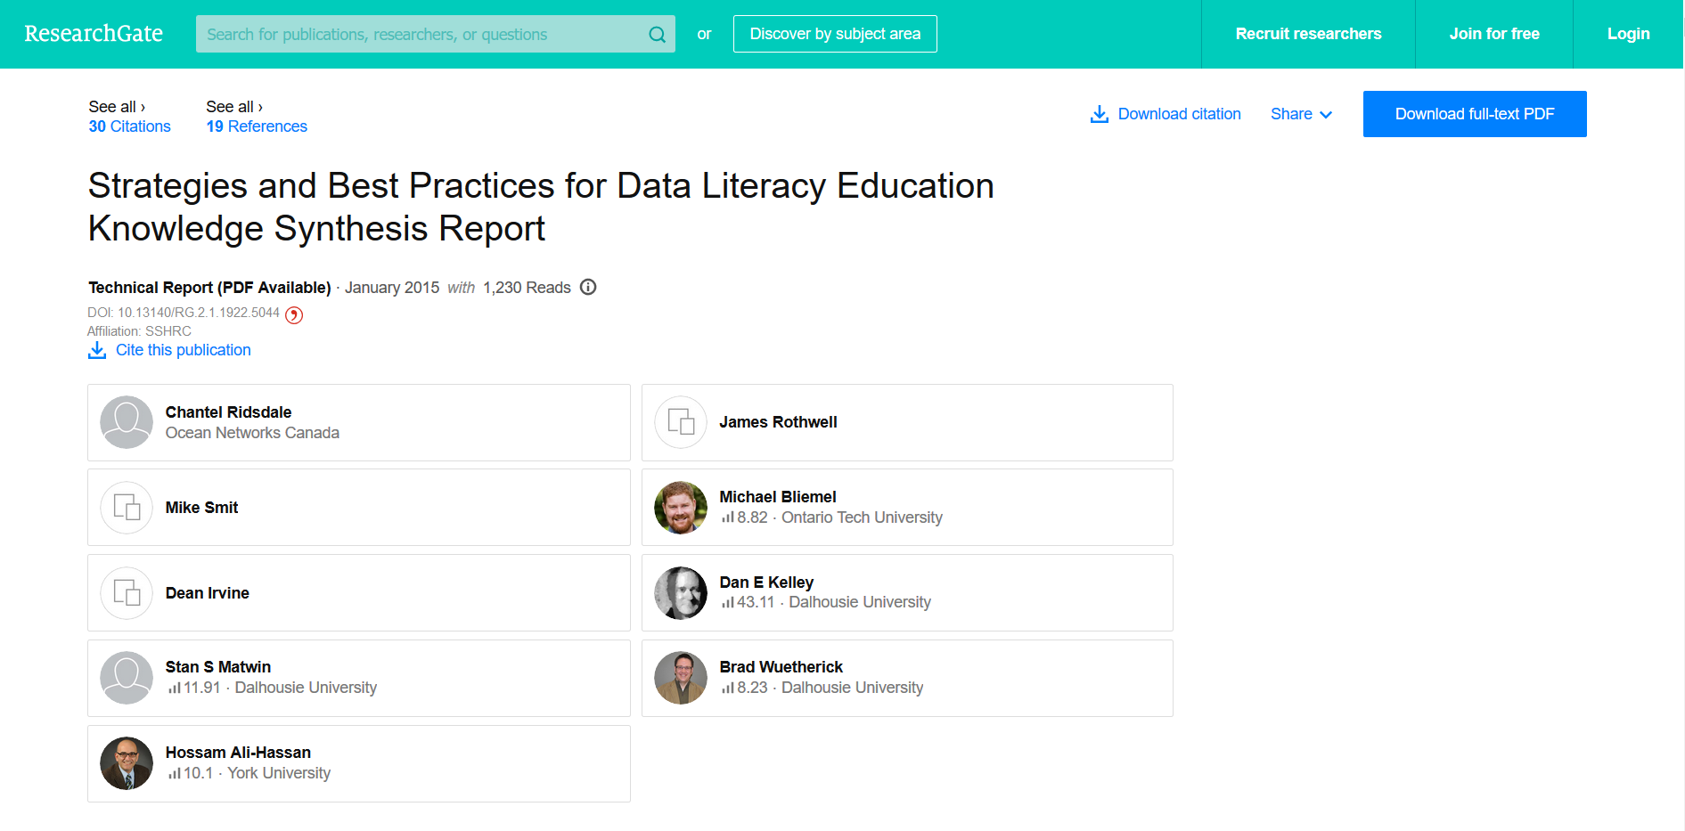
3. Interpretation der Ergebnisse und didaktische Begründung der Reaktionen

Slide 10
3. Interpretation der Ergebnisse und didaktische Begründung der Reaktionen
Systematisch scheint es eine Tendenz der DH zu geben, positivistischen, quantifizierenden, mathematisch berechenbaren Ansätzen einen starken Vorzug zu geben und keine Unterstützung für die weniger scharfen Prozesse der verstehenden Deutung (Hermeneutik) zu bieten.
(Sahle 2017, S. 20)

Slide 11
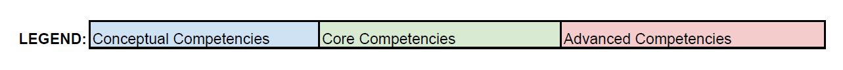
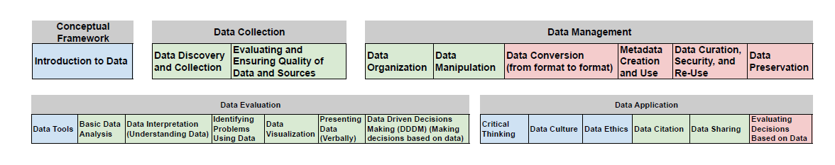
3. Interpretation der Ergebnisse und didaktische Begründung der Reaktionen
(Ridsdale et al. 2015, S. 3 und S. 38)

Slide 12
3. Interpretation der Ergebnisse und didaktische Begründung der Reaktionen
Taxonomiestufe nach Bloom 1976 |  | Einordnung in unseren Zielbereich
Wissen (K 1) − Faktenwissen – Kennen | Zu leicht | Vorkenntnisse der Studierenden Lernerwartungen
Verständnis (K 2) − Verstehen − mit eigenen Worten begründen | Zielbereich | Studierendenverhalten Nachfragen (Progression von K 3 zu K 4)
Anwendung (K 3) − Umsetzung eindimensionaler Lerninhalte − Beispiele aus eigener Praxis
Analyse (K 4) − Zerlegen in Einzelteile – Fallstudien
Synthese (K 5) − Vernetzen und Optimieren − fachübergreifend darstellen – Projektaufgaben | Zu schwer | Fachliche Modifizierungsvorschläge
Beurteilung (K 6) – entspricht K 4 mit zusätzlicher Bewertung durch die Lernenden

Slide 13
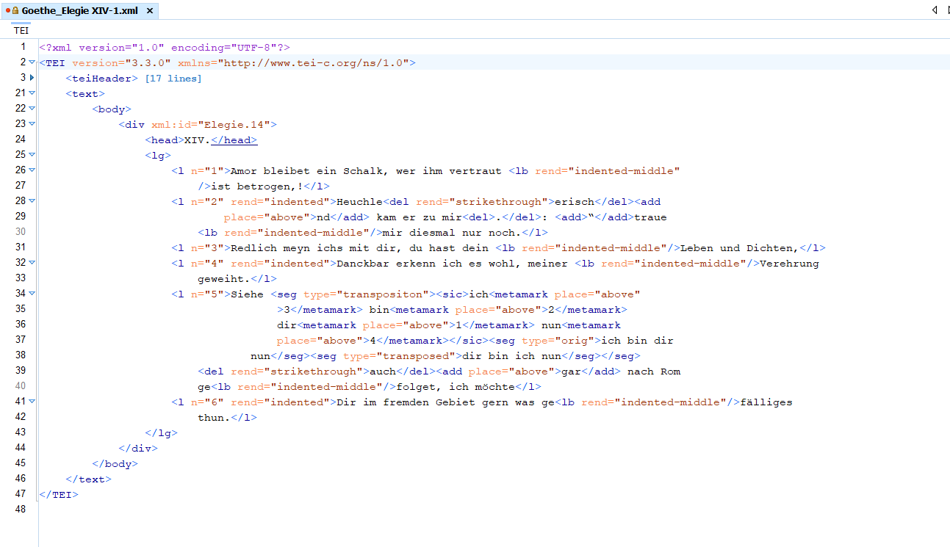
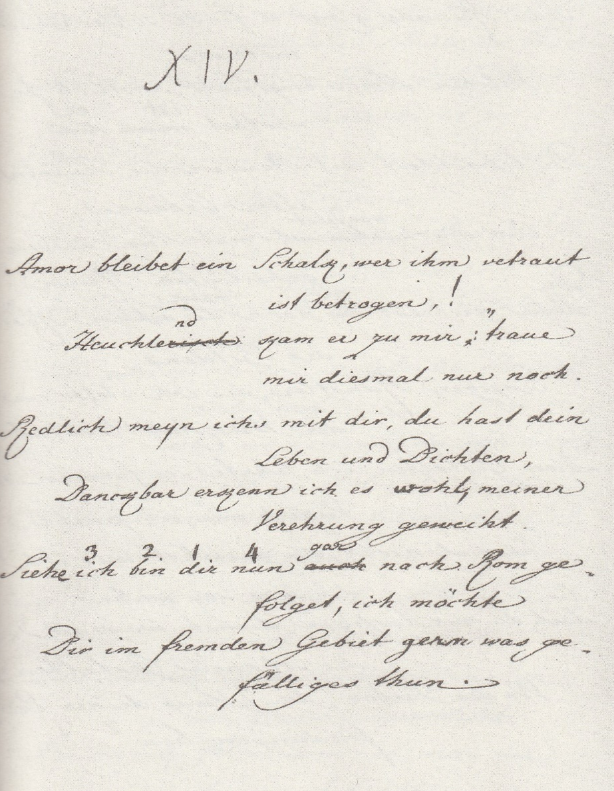
3. Interpretation der Ergebnisse und didaktische Begründung der Reaktionen
Beispiel für eine XML-Auszeichnung, daneben die Handschrift

Slide 14
3. Interpretation der Ergebnisse und didaktische Begründung der Reaktionen
Kategorie „Nachfragen“
„Aus welcher Perspektive macht man das? Der 1. oder der 2. Version?“
Bloom 3
„Wo endet <app>, wenn man die Varianten vergleicht?“
Bloom 4

Slide 15
3. Interpretation der Ergebnisse und didaktische Begründung der Reaktionen
„Step 1 — Identify a Bottleneck to Learning
Decoding the Disciplines begins by identifying a particular place in a course (or in a series of courses) where significant numbers of students are unable to adequate perform essential tasks.“
„Step 2: Uncover the Mental Operations that Students Must Master to Get Past the Bottleneck
The second step in the Decoding process is to make explicit the mental operations that students must master in order to overcome specific bottlenecks in a course.“

Slide 16

1. Pilotprojekt: innovative curriculare Einheit für den Studiengang Digital Humanities
Timeline:
28.11. Blockseminar 1
Arbeitsauftrag bis 13.12.
13.12. Blockseminar 2

Slide 17
3. Interpretation der Ergebnisse und didaktische Begründung der Reaktionen
Kategorie „Studierendenverhalten“
„mit <lb> und <lg> [kennzeichnen Zeilenanfang und Versgruppen] hatte ich kein Problem.“
„Meer aus Symbolen und Zeichen“, „nach Gefühl gemacht“
bottlenecks
„Die Studierenden haben die zweite Strophe selbst bearbeitet, dabei inhaltliche Fragen gestellt und waren nach 20 Minuten fertig mit der Aufgabe.“

Slide 18
Zusammenfassung

Slide 19
Zusammenfassung
Wir haben ein Curriculum für einen Studiengang der Digitalen Geisteswissenschaften pilotiert und Beobachtungsprotokolle jeder einzelnen Sitzung qualitativ ausgewertet.
Bei der Analyse sind dabei zwei Schwierigkeiten aufgetreten. Erstens gibt es noch kein fachspezifisches Kompetenzmodell und zweitens gibt es noch keins, das geeignet wäre, die Progression von Lernenden abzubilden.
Bei der Analyse haben wir einige Items identifiziert, die außerhalb des anvisierten Zielbereichs sind und die in Zukunft ausgelagert werden.
Wir konnten mit Hilfe der Taxonomie von Bloom beobachten, dass sich das Lernhandeln der Studierenden im Verlauf des Semesters auf immer höheren Kompetenzstufen bewegt.
Wir sehen in unseren Daten eine Bestätigung für die Annahme, dass die Verschränkung von Geisteswissenschaft und Digitalem zu bottlenecks führt, die es den Studierenden ermöglichen, die spezifischen Kompetenzen zu erwerben, die für die Digital Humanities nötig sind.
Kompetenzmodell der data literacy notwendig, das die Progression des Lernprozesses abbildet

Slide 20
Literaturverzeichnis
Gern erreichbar sind wir unter: anja.swidsinski@tu-dresden.de und: juliane.rehnolt@tu-dresden.de
Bloom, Benjamin S.: Taxonomie von Lernzielen im kognitiven Bereich. 5. Aufl. Weinheim/Basel 1976.
Gesellschaft für Informatik (Hg.): Data Literacy und Data Science Education. Digitale Kompetenzen in der Hochschulausbildung, Berlin: April 2018.
Mayring, Philipp: Neuere Entwicklungen in der qualitativen Forschung und der Qualitativen Inhaltsanalyse. In: Ders. und Michaela Gläser-Zikuda (Hg.): Die Praxis der Qualitativen Inhaltsanalyse, Weinheim/Basel 2008, S. 7-19.
Ridsdale, Chantel et al.: Strategies and Best Practices for Data Literacy Education. Knowledge Synthesis Report, January 2015. DOI: 10.13140/RG.2.1.1922.5044.
Sahle, Patrick: Digital Humanities und die Fächer. Eine schwierige Beziehung? In: Forum Exegese und Hochschuldidaktik 2 (2017), H. 2, S. 7-28.

